Slide 1
Overtuigende teksten
Hoe herken ik feiten, meningen en argumenten in een tekst?
NU Nederlands 3F

Slide 2
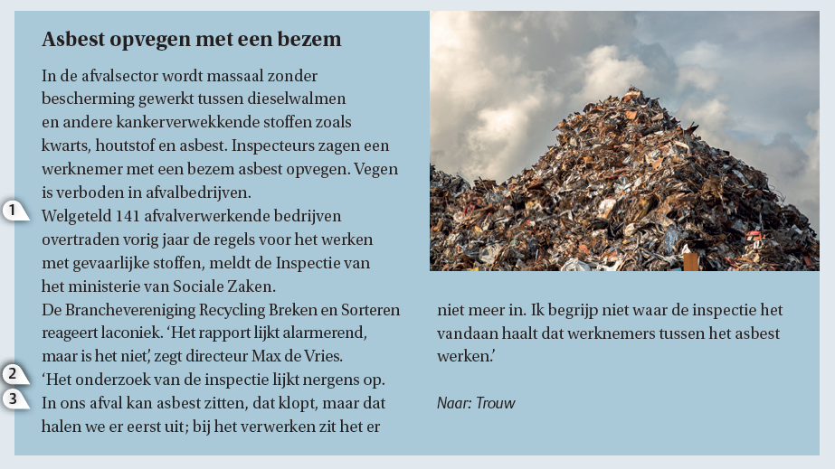
FEIT
Van een feit kun je controleren of het waar of onwaar is.
1 feit
Dit kun je waarschijnlijk terugvinden in het inspectierapport. Je kunt de uitspraak controleren en daarom is het een feit.
NU Nederlands 3F
Notes:
Opmaak aanpassen

Slide 3
MENING
Een mening is niet waar of onwaar. Je kunt een mening dus niet controleren.
Hier kan iemand het mee eens of oneens zijn. Dat verschilt per persoon. Je kunt niet zeggen dat dit waar of onwaar is. Daarom is het een mening.
2 mening
NU Nederlands 3F
Notes:
Opmaak aanpassen

Slide 4
ARGUMENT
Een mening is dus niet te controleren of te bewijzen, maar je kan een mening wel onderbouwen. Hiervoor gebruik je argumenten.
3 argument
Deze uitspraak vertelt waarom je het met de mening eens zou kunnen zijn.
NU Nederlands 3F
Notes:
Opmaak aanpassen

Slide 5
UITLEG
Feiten, standpunten en argumenten kun je als volgt herkennen:
Feiten
Is over een uitspraak te zeggen of hij waar of onwaar is? Dan is het een feit.
Meningen
Kun je niet zeggen dat een uitspraak waar of onwaar is? Kun je het met de uitspraak eens of oneens zijn? Dan heb je te maken met een mening.
Argumenten
Wordt een uitspraak gebruikt om een andere uitspraak te ondersteunen? Dan is het een argument.
NU Nederlands 3F

Slide 6
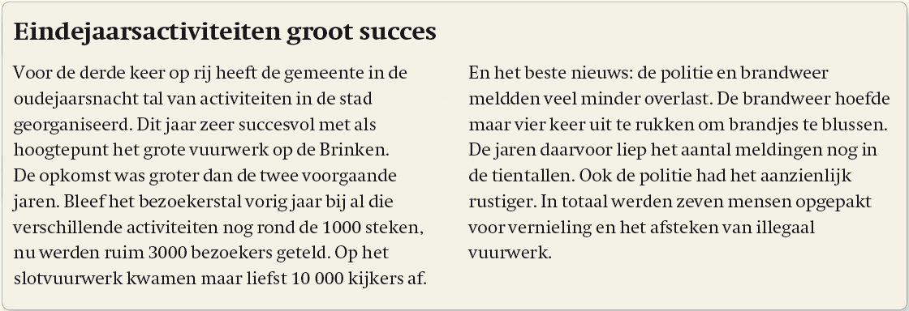
Welke meningen vind je in de tekst?
Er staat één mening in de tekst, namelijk dat de eindejaars-activiteiten van de gemeente een succes waren.
VOORBEELD
Zijn de argumenten feitelijk?
Gebruikt de schrijver argumenten om zijn mening te ondersteunen?
De argumenten zijn zeker feiten. De schrijver noemt specifieke getallen die goed te controleren zijn. Je kunt het ook niet oneens zijn met de getallen.
Hij gebruikt twee argumenten:
Er kwam veel publiek af op de activiteiten.
De overlast bleef beperkt.
NU Nederlands 3F

